Slide 1
基于农村小规模学校体育课堂开展的实践研究
前滚翻
溧阳市旧县小学 孔鹏飞
2022.02.26

Slide 2
目录
前 言
01
农 农村小规模学校体育教学现状
02
存在的问题
03
04
采取的方法与策略

Slide 3
1
前 言
1

Slide 4
一、前言
小规模学校是农村常见的一种办学模式，近年来随着社会的发展和时代的变革，农村教学质量越发受到重视，因此为了提升农村学校的体育教学质量和学生的学习效率，充分认识当前小规模教学问题是非常有必要的。基于此，针对农村小规模学校优化课堂教学策略的实践展开研究。

Slide 5
2
农村小规模学校体育教学现状

Slide 6
1.体育场地器材匮乏
2. 体育师资缺乏,教师队伍不稳定
3.体育教育经费投入不足
4.学校领导不够重视, 体育教学质量较差

Slide 7
3
农村小规模学校体育 教学存在的问题

Slide 8
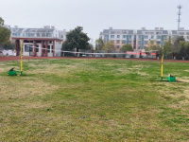
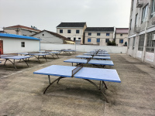
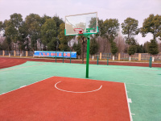
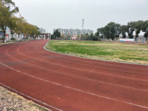
1.从学校的层面来看：
（1）农村学校对于体育课堂教学的硬件设施投入仍旧有所欠缺。
（2）对于教师和学生的评判标准过于重视文化成绩，忽视了学生综合素质提升的培养需求，缺乏对学生技能的培养。

Slide 9
2.从教师的层面来看：
（1）农村小规模学校的师资力量薄弱，校内结构性缺编严重。
（2）体育教师有些临时聘请的，部分教师安于现状，不愿意去研究和创新课堂教学策略，优化学科教学内容。

Slide 10
3.从学生的层面来看：
（1）学生由于成长环境的原因，思想上没有真正认识到当前的教育环境是多么来之不易，学习态度不够认真和端正。
（2）同时由于小规模教育，各班学生较少，很多集体活动都无法开展，导致学生的教育缺乏多方面良好的配合，看不到有效的成果。

Slide 11
4
采取的方法与策略

Slide 12
1.重新认识体育与健康课程的重要性。
采取
方法与策略
2.把握每次培训学习机会。
3.努力提高体育教学方式方法。

Slide 13
一、重新认识体育与健康课程的重要性
（一）提高对体育教学的理解
体育和健康课程的意义和价值必须是对初等体育教育和健康课程的思想、目标、内容标准和实施建议的良好理解。
（二）重新对小学体育与健康课程的定位
农村小学体育教师必须大胆尝试改变和突破旧的教学方式，将体育课程真正转变为体育健康课程，促进学生的全面和谐发展。

Slide 14
二、把握每一次学习培训的机会
1.多听：专家讲座，多交流学习
2.多看：观看公开课，评优课
3.多想：自己课上的不足与改进
4.多写：专研科研，写下自己的想法

Slide 15
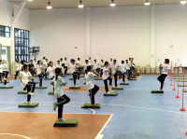
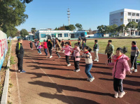
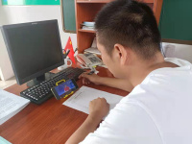
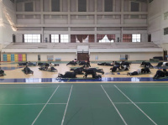
努力抓住外出学习机会，通过听公开课、专家讲座，进行反思，提高自我。

Slide 16
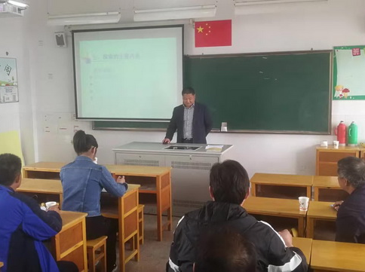
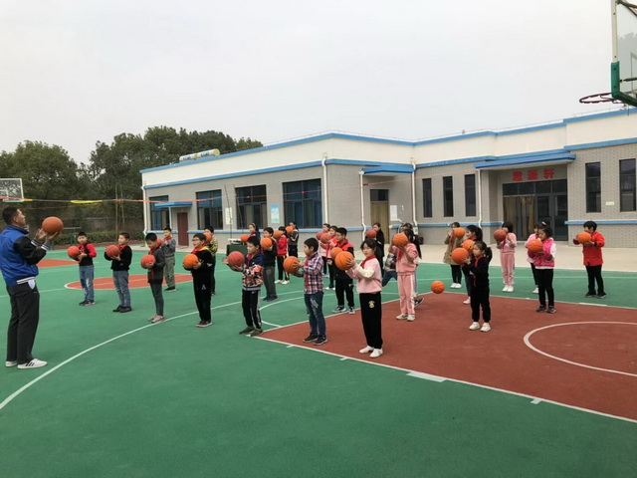
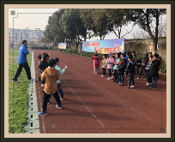
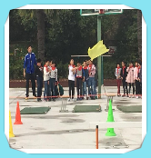
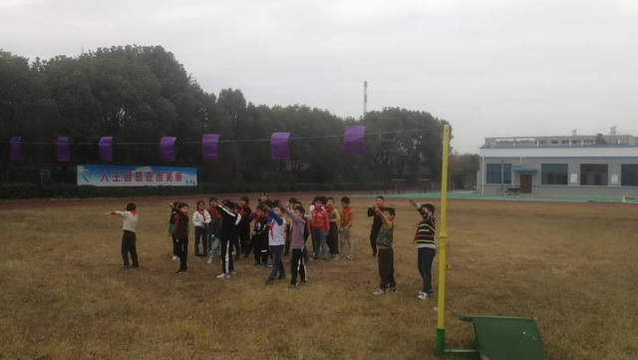
多次承担溧阳市公开课教学均获好评

Slide 17
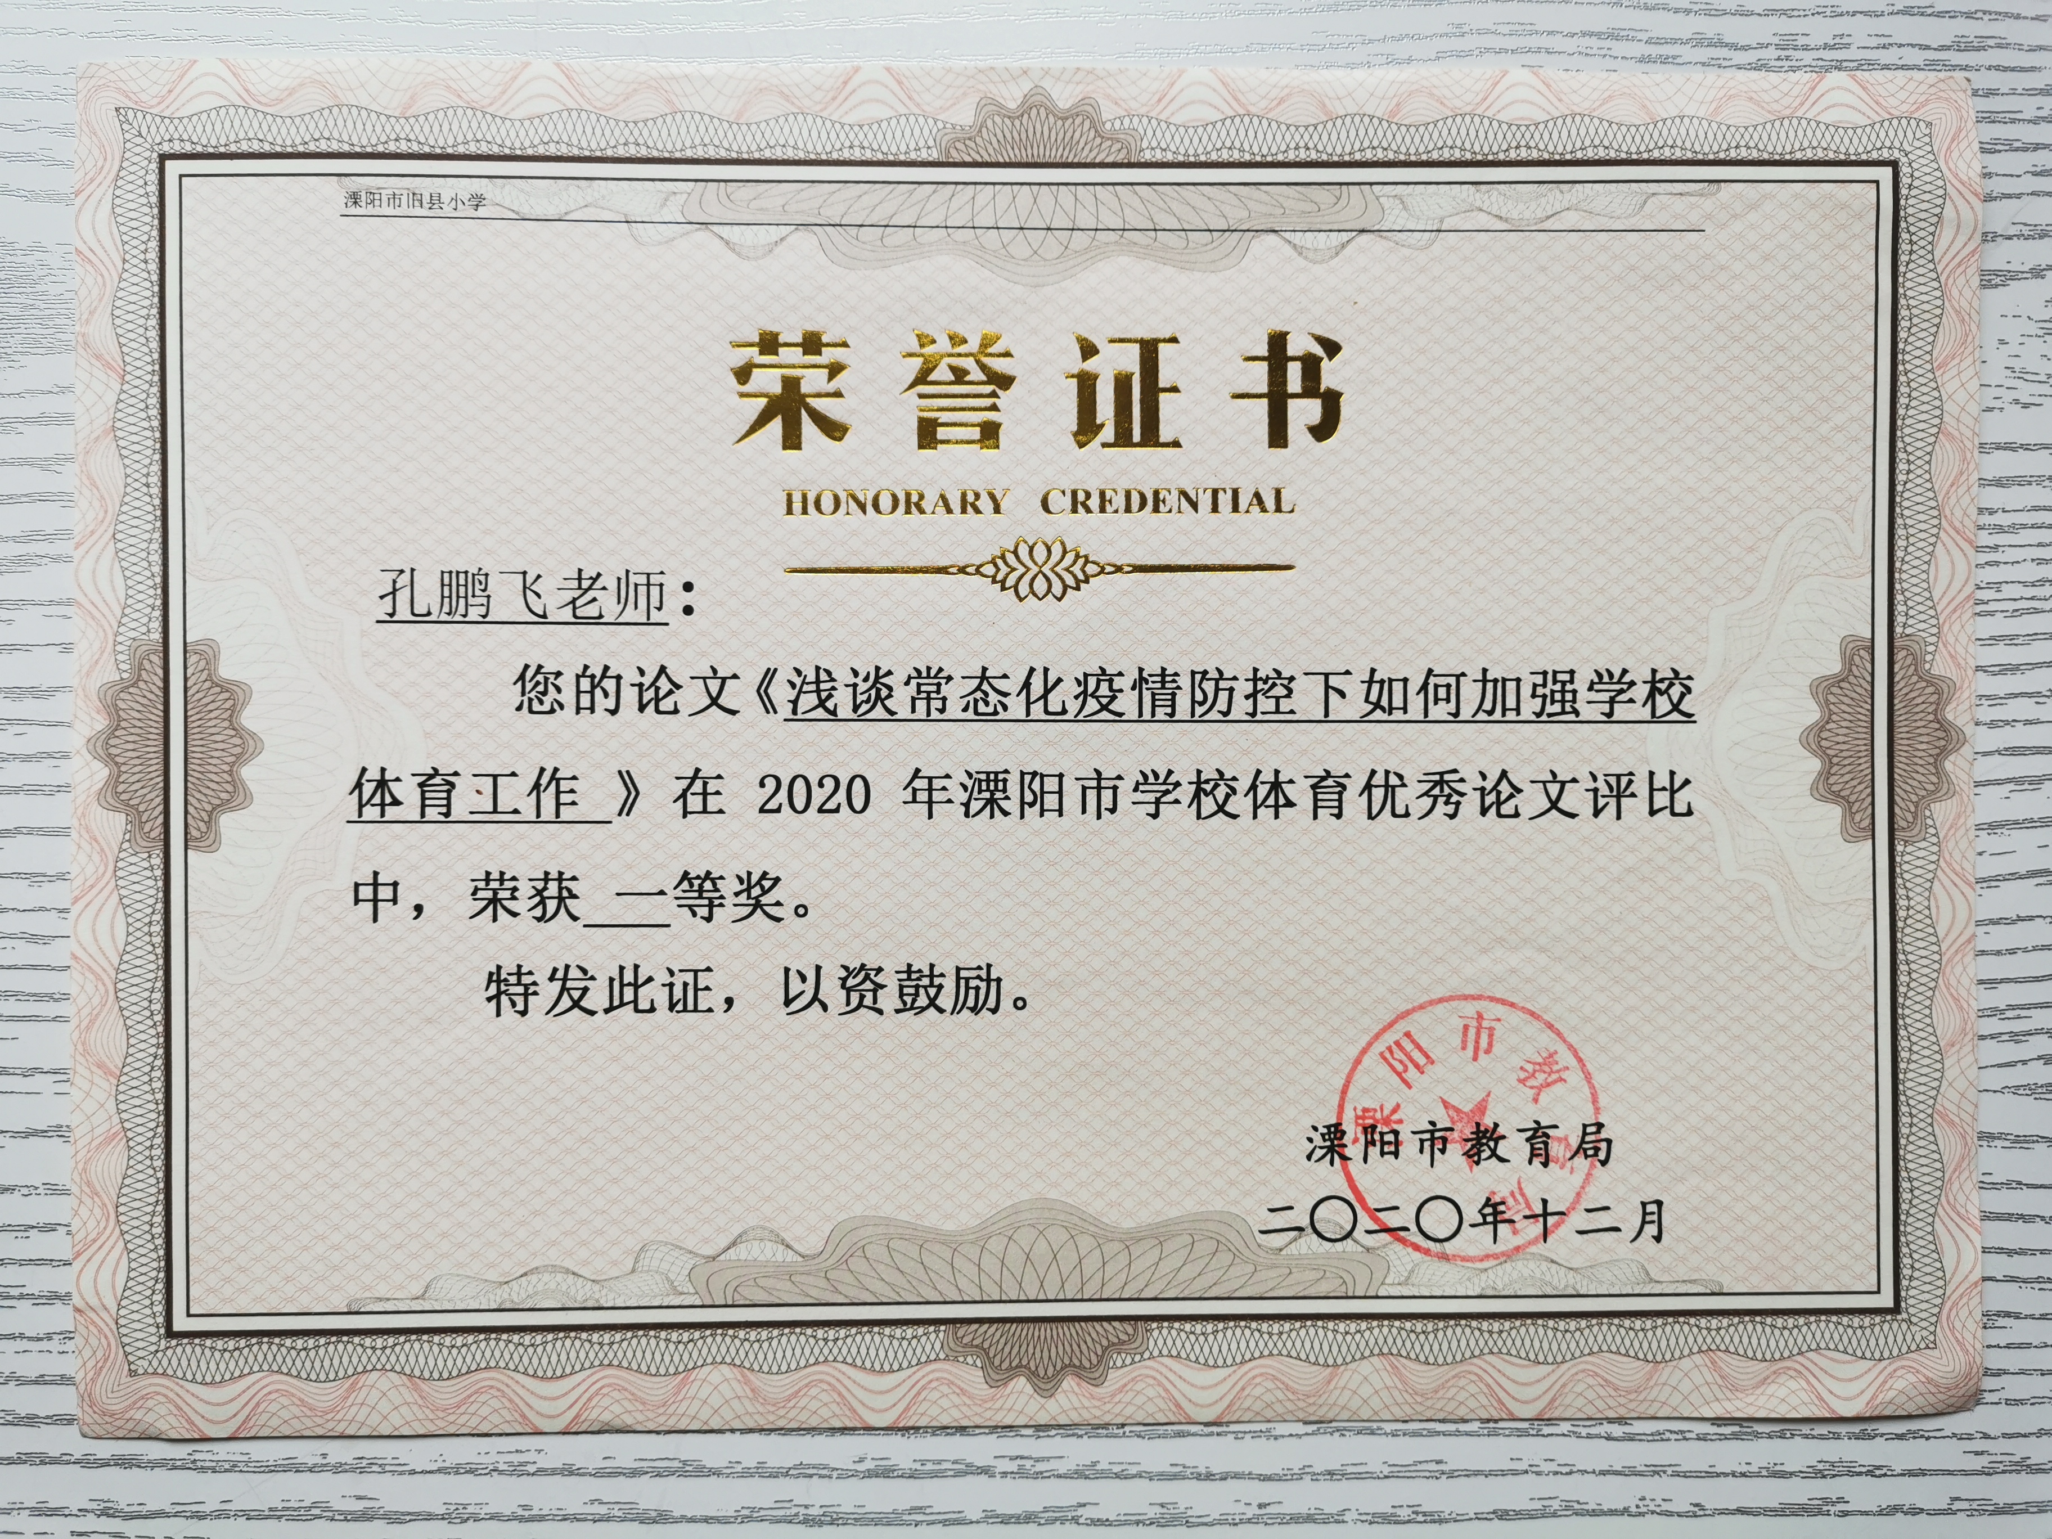
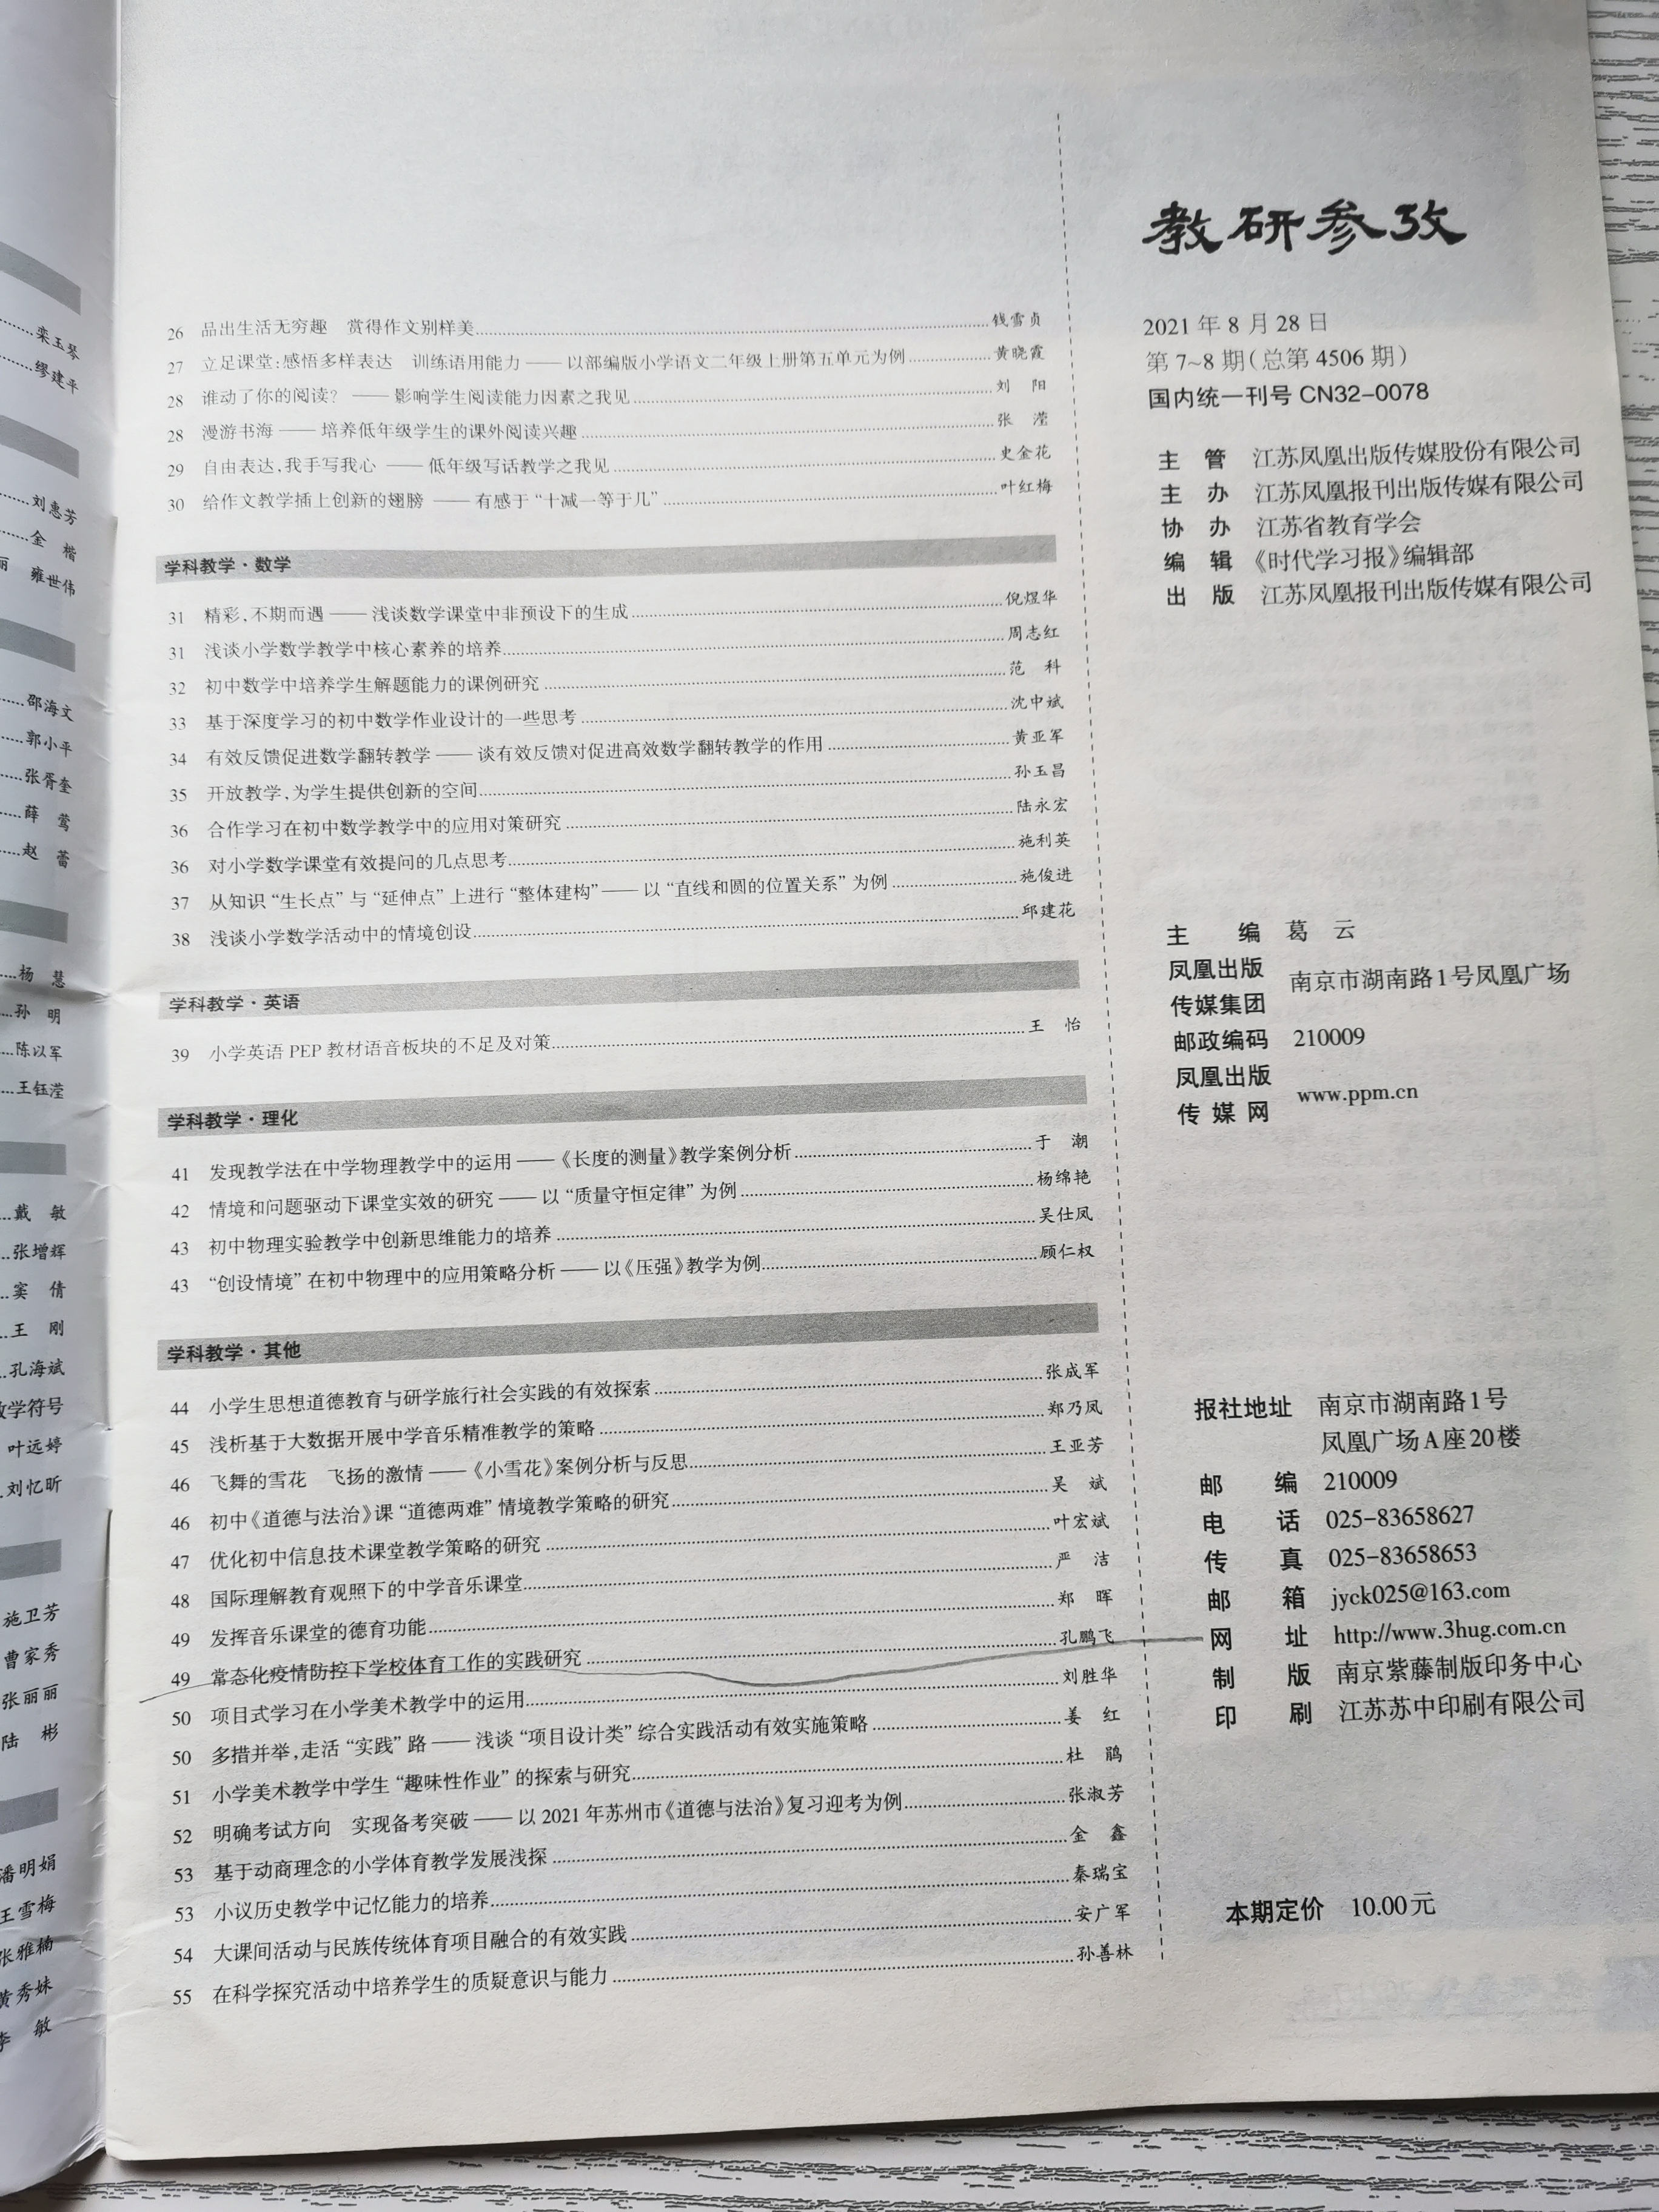
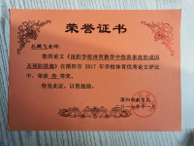
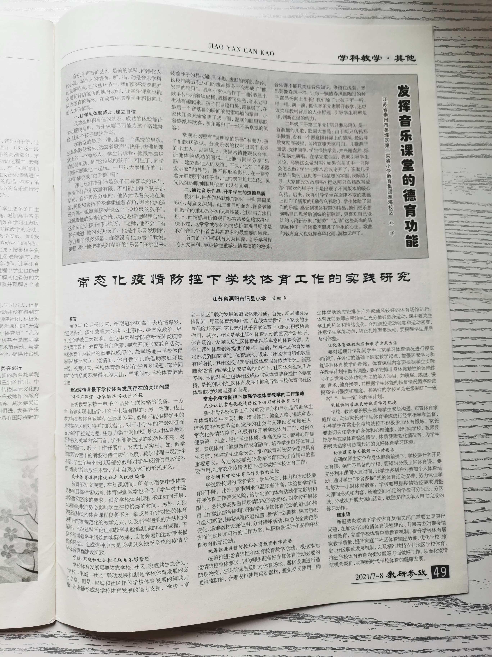
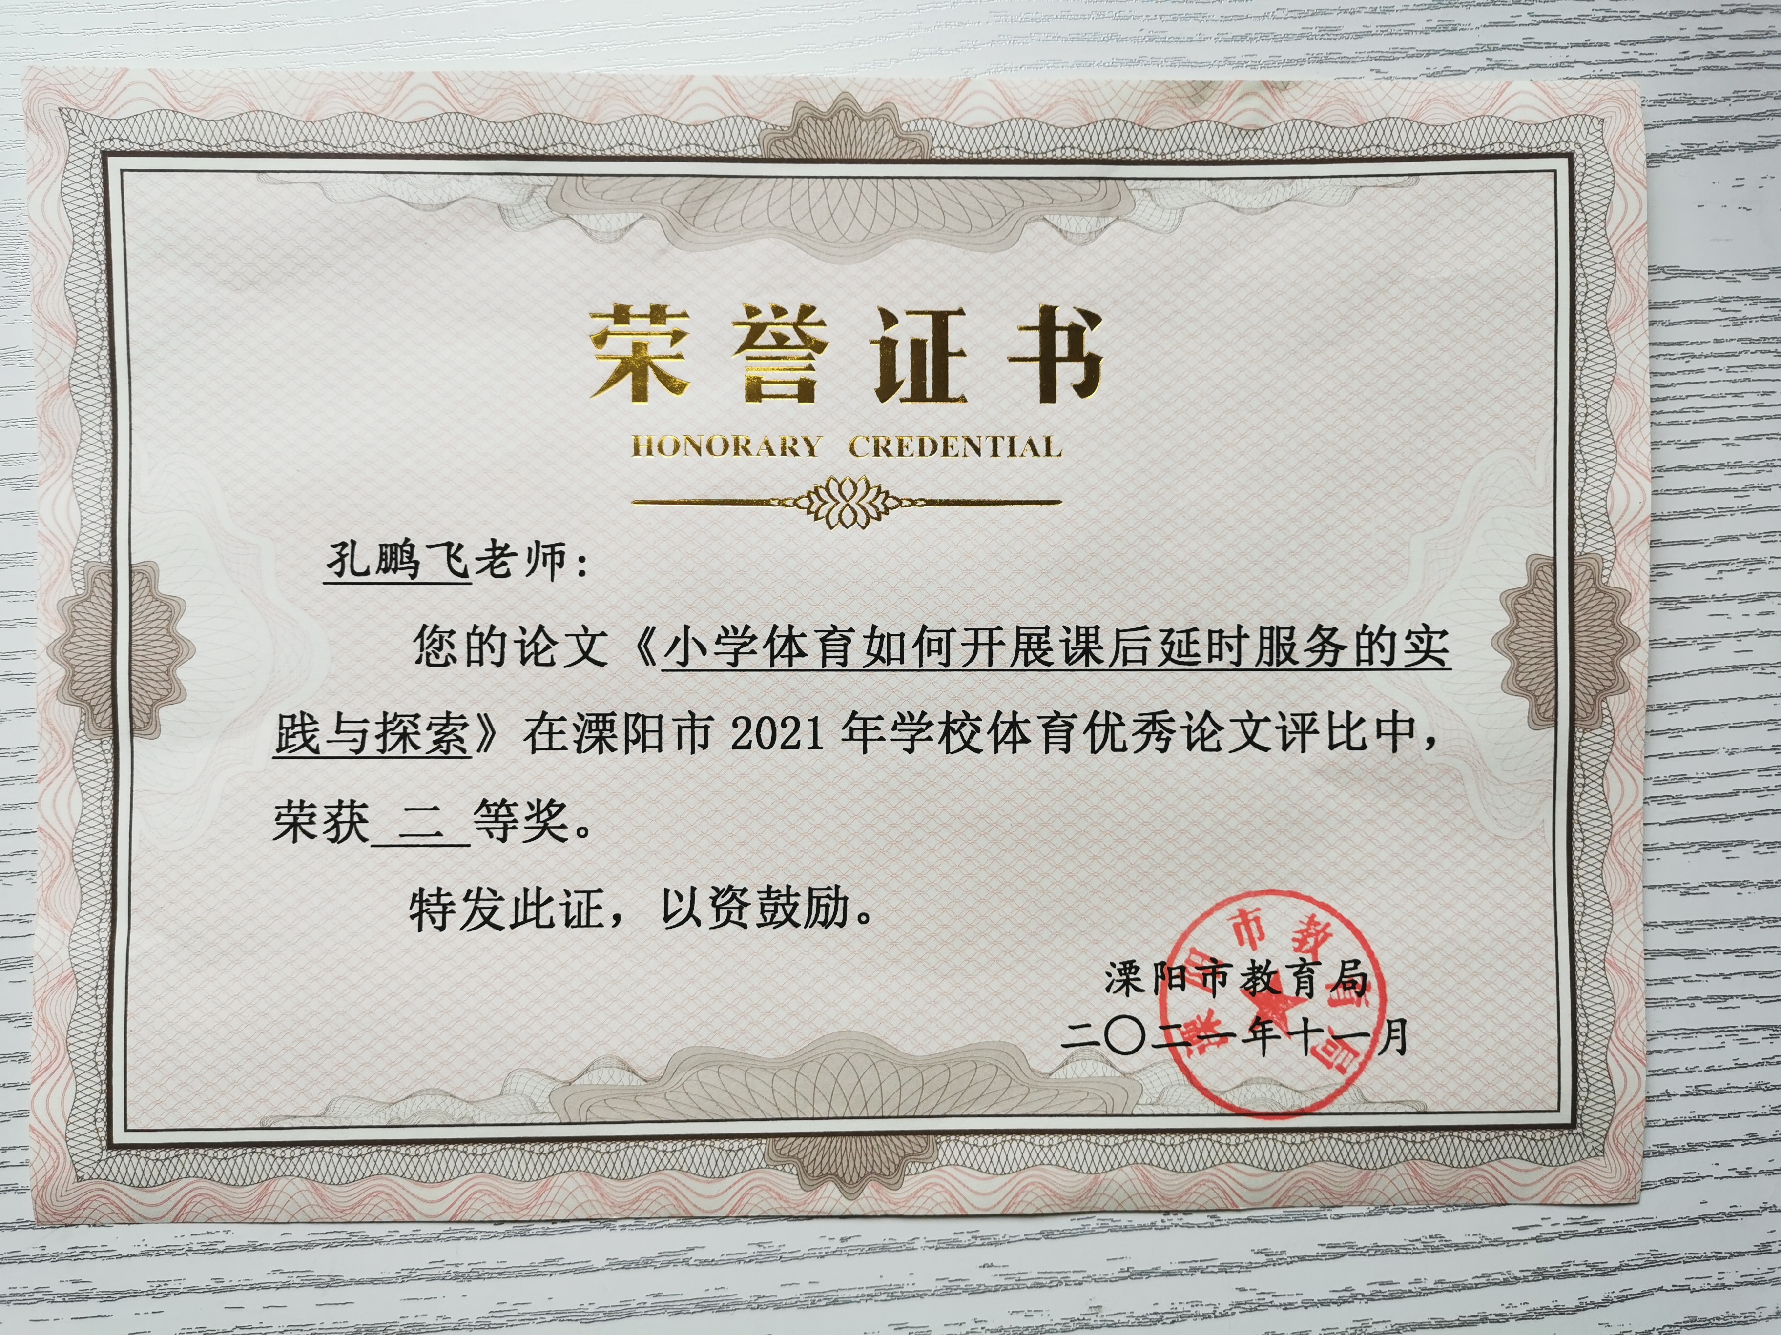
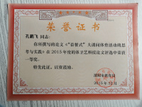
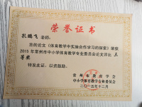
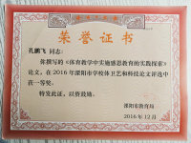
勤于笔耕，用心撰写教育教学论文。

Slide 18
三、努力提高体育教学方式方法。
1.引导学生开展小组合作学习
课堂教学方法策略
2.根据学习情况展开分层教学
3.创设情境，激发学习兴趣
4.开展游戏教学法
5.课堂教学中音乐的使用

Slide 19
1.引导学生开展小组合作学习
开展小组合作学习的优势：
1、鼓励个人优胜转向了小组成员合作成功,激发了团队精神,学生间容易产生互帮互学的心理。
2、克服学生的依赖心理,树立“自主学习”的意识
3、改变了以往同学之间以竞争为主而转向以合作为主,这符合儿童心理发展的需要,改变学习环境后,有利于调动其积极性,激发其内在潜能。

Slide 20
1.建立有效合作小组
怎么样开展小组合作学习？
2.分配好角色，营造和谐氛围
3.共同完成学习任务和小组工作

Slide 21
2.根据学习情况展开分层教学
①不能歧视低层次的学生，而是要一视同仁，更多的给予他们鼓励;
②在分层次时切忌不可把任何一名学生长期置于低层次中学习，否则对于他的心理上的健康成长会造成不利的影响;
③各层次的连续性：分层次教学，不是把各个层次机械的分开，低、中层次教学只是一个阶段，他们最终应向高层次发展，所以要注意各个层次的衔接，保持其连贯性。要让每个学生明确该层次的目标。

Slide 22
3.创设情境，激发学习兴趣
（1）创设宽松的课堂氛围，激发学习兴趣。
（2）创设问题情境，引发学习兴趣。
（3）创设竞争型情境，调动学习兴趣。

Slide 23
4.开展游戏教学法
1.选择合适的游戏，顺应儿童身心发展规律。
（1）根据年龄特点选择游戏
（2）根据生理特点选择游戏
2.合理的运用游戏，顺应课堂教育教学规律。
（1）体育游戏在准备活动中的运用。
（2）体育游戏在教学技能中的运用。
（3）体育游戏在整理放松中的运用。

Slide 24
5.课堂教学中音乐的使用
根据音乐在体育课堂教学各个环节的结合，课堂教学效果才能达到最佳状态。下面结合自己的教学实践，分析音乐方法在体育课堂教学各个方面的应用。
（1）音乐的整体分析
（2）音乐在准备阶段的运用
（3）音乐在基本部分的运用
（4）音乐在结束部分的运用

Slide 25
感谢聆听！

